Slide 1
基于互联网+环境下
混合式学习的实践研究
中期研究报告
Blending Learning
Notes:
各位评委，下午好！今天我汇报的题目是《基于互联网+环境下混合式学习的实践研究》

Slide 2
目录
CONTENTS
一、研究基本情况
二、过程与方法
三、收获与成果
四、问题与展望
Notes:
汤庄桥小学是一所乡村小学，学校秉持“让每一个生命绽放最美的色彩”的办学理念，历来重视信息化、数字化的探索实践，努力通过技术推动学校发展、改变教师状态、提升学生素养。2015年9月学校被确认为“常州市数字化试点学校”，2018年11月学校成功申报了常州市教育信息化建设项目，我们将持续以节点事件推动混合式学习的研究走向深入。我将从以下四个方面汇报我们的研究。

Slide 3
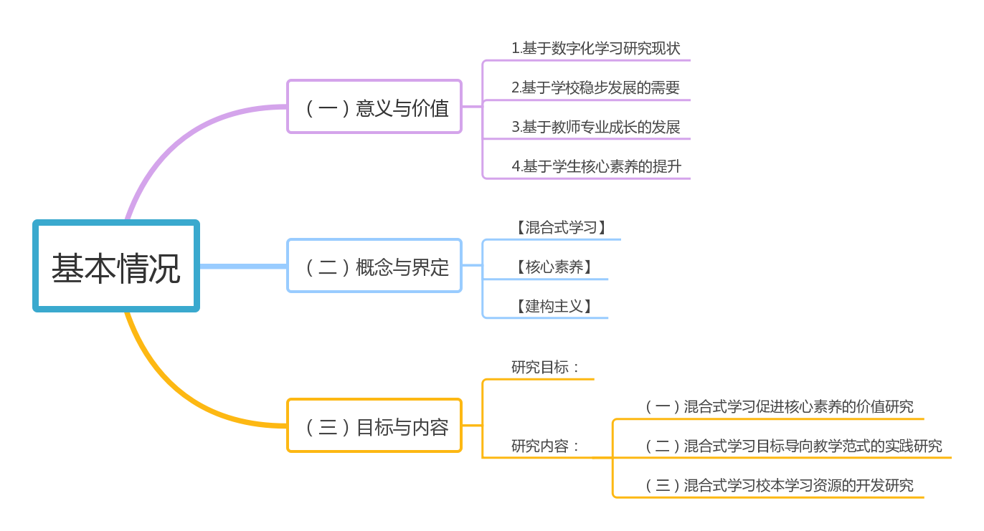
1
一、研究基本情况
Notes:
研究基本情况将从三个方面阐述，因时间有限我将择其要点进行汇报
（一）意义与价值、（也就是为什么要开展此项研究）1、基于数字化学习研究现状，我校长期关注教育技术与学科的整合，从电子白板到数字化学习，我们孜孜以求，积累了宝贵的经验和案例。但同时我们也看到，目前为止数字化学习还未真正常态化。为突破瓶颈，实现教育技术与学科的有效整合、主导-主体相结合，做到“学教并重”，我们积极开展混合式学习的实践研究，逐步探索互联网+环境下混合式学习的教学结构、教学设计、教学资源和教学范例方面的范式。
（二）概念与界定、【混合式学习】在互联网+教育的环境下，把传统学习方式和数字化学习方式的优势结合起来，也就是既发挥教师引导、启发、监控教学过程的主导作用，又要充分体现学生作为学习过程主体的主动性、积极性与创造性。
（三）目标与内容、研究目标：“互联网+”时代的混合式教学绝不是“为了混合而混合”，促进学生的“学”是其根本目标，创建高度参与、个性化的学习体验则是其达成目标的手段和方法。具体到每一门课程或单元的设计，教师则需要厘清教学的核心目标，即通过混合式教学到底要促进学生学什么？
通过将信息技术有效地融合于各学科的教学过程来营造一种理想的教学环境，以实现能充分体现学生主体地位的以“自主、合作、探究”为特征的新型学习方式，达到自主探索、多元交互、情境创设、合作学习、资源共享等多方面要求，从而把学生的主动性、积极性充分调动起来，使课堂的教学结构发生变革，使学生的创新精神与实践能力培养落到实处。

Slide 4
2
二、过程与方法
01
02
混合式学习促进核心素养的价值研究”
混合式学习目标导向教学范式的实践研究
03
04
混合式学习校本学习资源的开发研究
混合式学习促进学生核心素养提升的课例研究
Notes:
二、研究过程与方法，（也就是怎们研究的问题）主要从中期阶段所做的主要研究工作展开，分为四方面1、2、3、4

Slide 5
2
二、过程与方法
01
1、混合式学习促进核心素养的价值研究”
把传统学习方式的优势和数字化学习的优势结合起来
“学科知识为中心”转向“学生学习为中心”
以学生的兴趣发展和能力培养为导向
Notes:
1、混合式学习促进核心素养的价值研究”
在研究初期，我们通过网络查阅了关于“混合式学习”“核心素养”的相关文献，进行了文献整理，形成了校本认识。
（1）文献查找：1、混合式学习应当是优化各种学习资源的组合，实现1+1>2的效果。
2、核心素养以培养“全面发展的人”为核心，其中科学精神、学会学习、实践创新、信息意识是我们研究的重点。
3、“互联网+教育”是随着当今科学技术的不断发展，互联网与教育领域相结合的一种新的教育形式。
（2）总结提炼：“互联网+”环境下混合式学习的价值取向需要综合“学生能力为本”和“学生兴趣为本”的价值取向，由“学科知识为中心”转向“学生学习为中心”，以学生的兴趣发展和能力培养为导向。这种价值取向的转变，其实质是设计目标的转变带来相应的教学模式、教学策略和方法的转变。

Slide 6
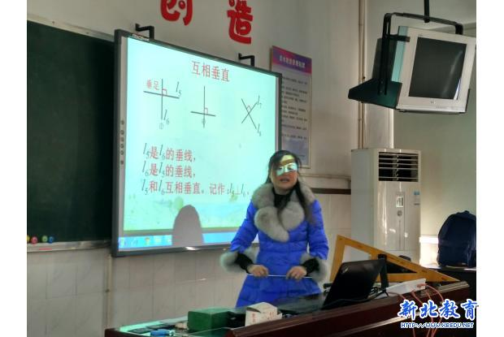
二、过程与方法
2
02
混合式学习目标导向教学范式的实践研究
（1）确定核心目标
1、确定核心目标
2、细化学习目标
以《圆柱的体积计算公式的推导》为例
Notes:
2、混合式学习目标导向教学范式的实践研究
在“学生能力和兴趣为本”的价值取向及混合式学习设计原则的指导下，根据混合式学习的实践与研究提出了目标导向的混合式学习教学范式。
1、确定核心目标。要求教师依据但不限于学科知识点，找出知识点、学科内容并抽取出最关键的能力或方法，作为教学的核心目标。
2、细化学习目标。将所确定的核心目标进一步转化、分解为具体的教学目标和学习目标。。
以“圆柱的体积计算公式的推导”一课为例，确定以“推导”为核心目标，大胆尝试混合式学习，让孩子们借助平板电脑做好知识的回忆与梳理，为体积公式的推导打下基础。

Slide 7
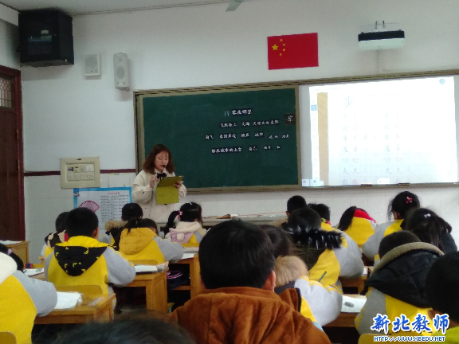
二、过程与方法
2
02
混合式学习目标导向教学范式的实践研究
（2）创设学习体验
1、学习模式与策略
2、创设学习情境
3、整体设计学习活动
4、混合式学习路径设计
以习作讲评课《特别的礼物》为例
Notes:
（2）创设学习体验
1、学习模式与策略。从学生的视角出发，学习模式是期待学生达到最佳学习状态的方法，学习策略是旨在帮助学生提高学习效率。
2、创设学习情境。真正发挥教学情境的作用，让教学情境与其他教学环节相互呼应、前后贯通。
3、整体设计学习活动。在进行学习活动整体设计时需要注意：①学习活动任务要适量；②学习活动的设计应指向学习目标，同时与学习情境相适应，并符合学生的认知发展特点。
4、路径设计。“混合式学习路径设计”将直接解决“如何混合”的问题。
以习作讲评课《特别的礼物》为例。在这堂课使用了“全景平台、校内外”+“PAD”展开教学。这节课通过学习平台创设了良好的学习体验，1、学习平台更加贴近学生的学习过程，使教学决策科学精准；2、学习平台更能聚焦核心问题，让小组学习自然形成，使自主学习落到实处；3、学习平台让“如何混”落到实处，师生多元互动，使课堂交流立体化；4、学习平台让资源收集快捷，使习作展示趣味盎然。

Slide 8
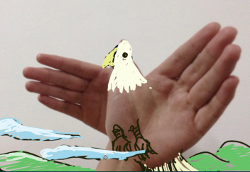
二、过程与方法
2
02
混合式学习目标导向教学范式的实践研究
（三）设计学习支架
1、学习活动细化
2、设计学习评价
3、设计学习支持
以《会说话的手》为例
Notes:
（三）设计学习支架
1、学习活动细化。学习活动的细化设计实质是为学生的学习搭建支架，是支撑混合式学习顺利实施的必要环节。
2、设计学习评价。混合式学习评价通常采用形成性评价与总结性评价相结合的评价方式。评价设计应考虑三个维度：①评价什么？②谁来评价？③即如何评价？
3、设计学习支持。学习支持包括两类，一类是预设的学习支持，另一类是动态的学习支持，针对学生在学习过程中可能遇到的疑难点提供适当的学习支架。
以美术课《会说话的手》为例，教师利用平板进行资源的搜集、投屏极大的提高了美术课堂生成资源的捕捉效率。而学生手中的平板则更进一步的体现了互联网+环境下的美术课堂的混合式学习。

Slide 9
2
二、过程与方法
03
3、混合式学习校本学习资源的开发研究
Notes:
3、“混合式学习”校本学习资源的开发研究
混合式学习离不开学习资源，只有丰富多彩的教学资源才能吸引学生的兴趣和保证学生混合式学习的质量，才能更加有效地培养学生的创新思维能力。学习资源的设计是为了支持学生的学，是为学生的学习搭建的支架，而教学资源的设计是为了支持教师的教，是教师讲授的替代形式。
教师需要进一步考虑：哪些环节或步骤学生可能会遇到困难，包括技术困难、学习困难等？继而针对性地设计和开发学习资源与工具，既可能包括PPT、视频、文本等的学习材料，也可能包括习题、测试等评价工具，还可能包括评价、反思、模板、示例等操作性工具。

Slide 10
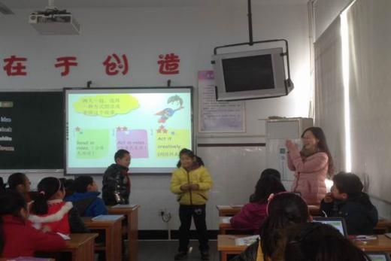
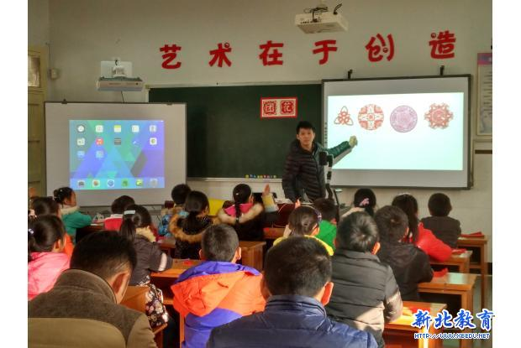
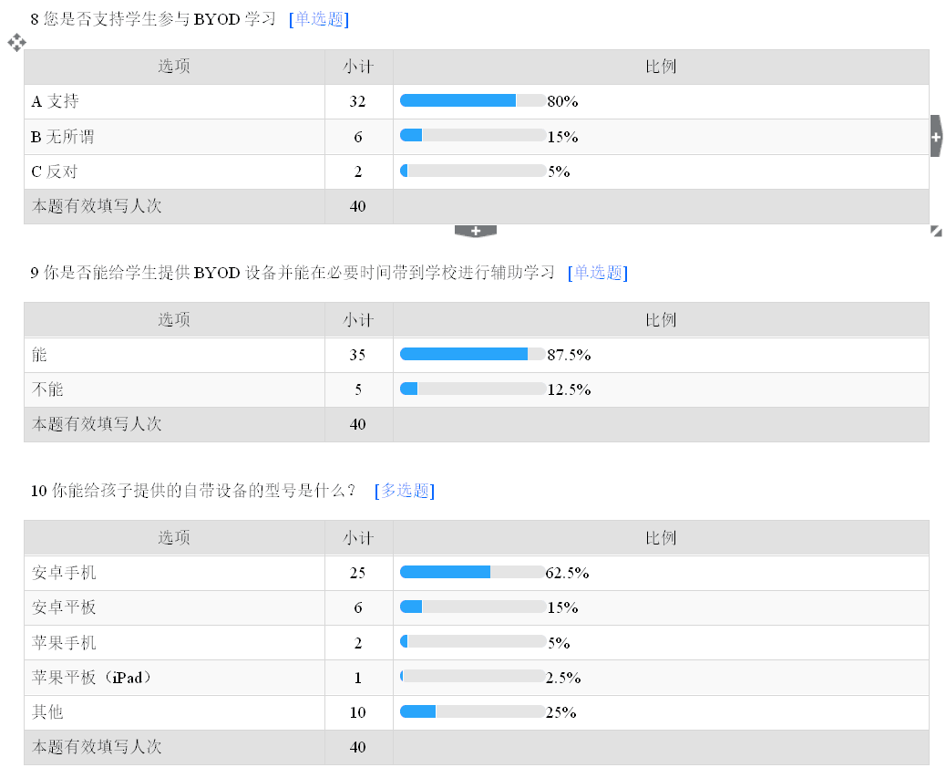
二、过程与方法
2
04
混合式学习促进学生核心素养提升的课例研究
Notes:
4、混合式学习促进学生核心素养提升的课例研究
课例一:数字化环境下的英语课堂
数字化环境下的快乐英语课堂。孩子们运用pad自主学习表示颜色的单词，专注投入。谢老师运用pad在线测试学生的学习情况，快捷收集资源，简洁高效。最后，孩子们用各种色彩绘制熊猫的外衣，孩子们发挥想象，认真作画，谢老师随机运用pad抓拍学生的作品和学生头像，然后将学生头像和作品对应呈现投影在大屏幕上。当孩子看到自己的头像和作品出现在屏幕之上，自豪感、成功感油然而生。
课例二:数字化环境下的数学课堂
数学组仲老师充分挖掘了青果“智动课堂”的功能，设计了“画一画”、“分一分”“练一练”等活动，即利用了“智动课堂”的工具性、数据性，又紧紧围绕学生的数学学科素养推进教学，展示了一节高效的数学课《两条直线的位置关系》；
课例三:数字化环境下的美术课堂
数字化环境下的神奇美术课堂。胡坤老师引领孩子们运用pad拍摄手的各种造型，再利用pad中的画图软件进行创作。于是，一只只神奇手型幻化成一幅幅富有创意的作品。胡老师利用pad迅速回收资源，进行作品的展示和评价，高效利落，学生的美术素养得到了提升。
案例一：BYOD——混合式学习的必由之路
我校的数字化研究历经一定的过程，积累了一定的经验，形成了一定的思考，完善了基础的信息化环境（无线覆盖、平板），此时如何让新技术新媒体真正进入日常学习，经过斟酌发现“混合式学习”的理念很有价值，如何把“混合式学习”能落实到课堂，实现部分“一对一数字化学习”，我们在部分班级尝试了BYOD的常态化应用。

Slide 11
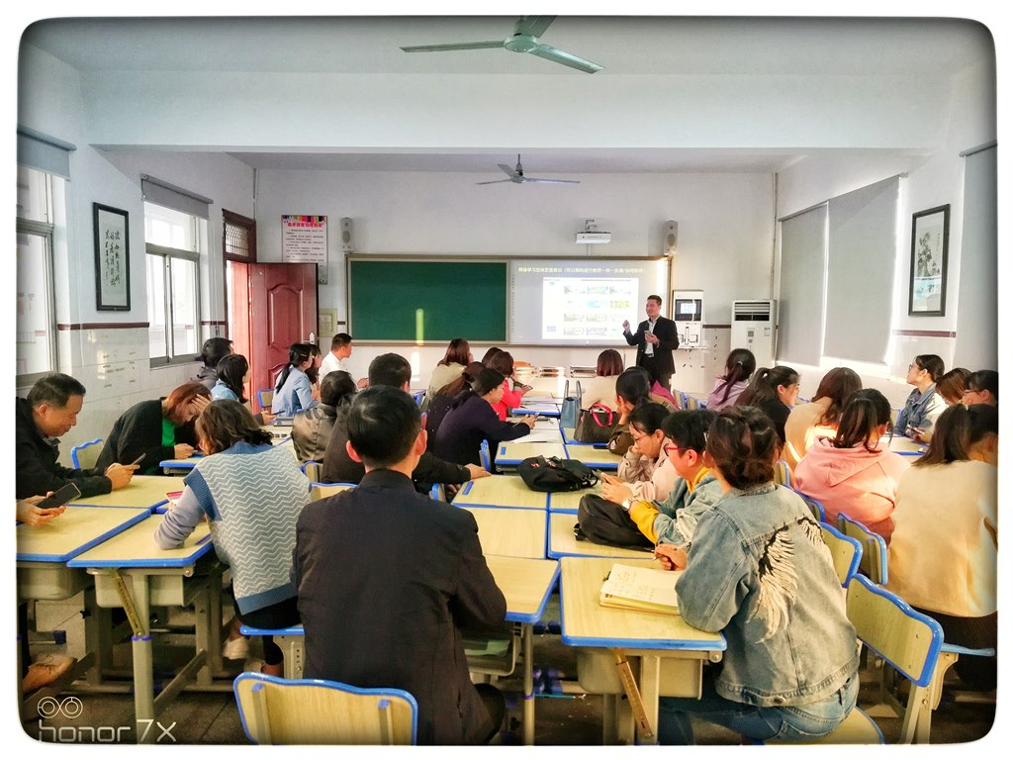
3
三、收获与成果
(一)、环境建设
（1）新媒体奠定了开展混合式学习的基础
（2）新技术营造了开展混合式学习的环境
Notes:
三、收获与成果，我们课题组教师自课题申报后成立了课题研究小组，课题组成员精心设计课题研究方案。我们紧紧围绕课题展开了探索和实践，取得了一些成果。
(一)、环境建设
（1）新媒体奠定了开展混合式学习的基础
在上级主管部门的支持下，我校添置了25台平板电脑，创建了智慧教室，各项研究工作有序进行中。学校把26个教学班中的普通多媒体全部更新为智能教学一体机；把旧有网络升级为千兆网络，实现了教学楼、综合楼无线网络全覆盖，为开展混合式学习打下坚实基础。
（2）新技术营造了开展混合式学习的环境
1、初步搭建了超星学习通、优幕UMU、希沃白板等学习平台，并在教研活动和日常教学中进行了实践，积累了宝贵经验，实现了多终端应用；
2、有效整合了教学及评价工具，逐步探索了授课助手、“完全演示”、班优大师等应用，架构了语文以音乐圈、轻笔记；数学以速算总动员、一起作业；英语以一起作业、纳米盒为主的学习app群，使新技术能真正走进日常学习，真正为教学和师生所用。
3、逐步积累了各类教学资源，基本实现了教材数字化、光盘虚拟化、资源网络化……通过百度云、学习通实现了资源共享。

Slide 12
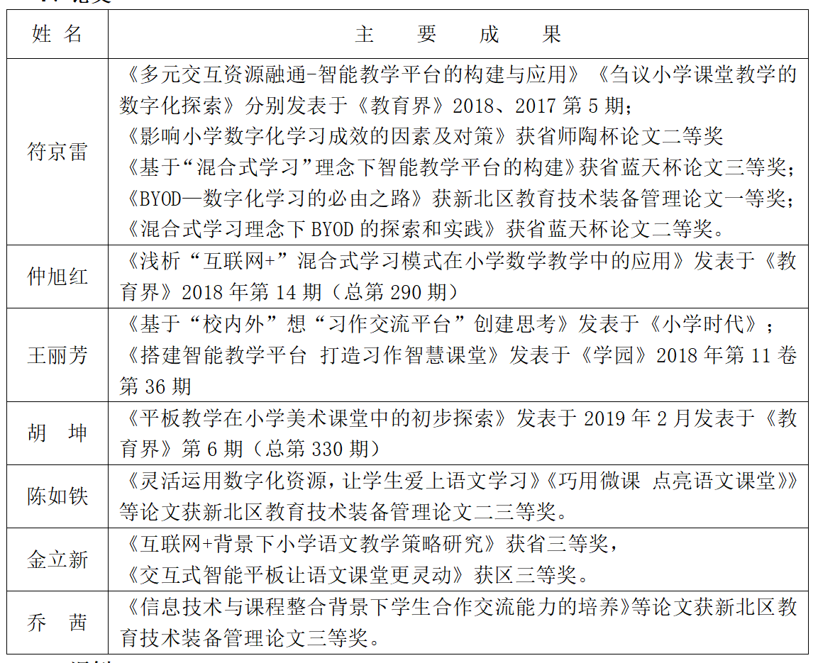
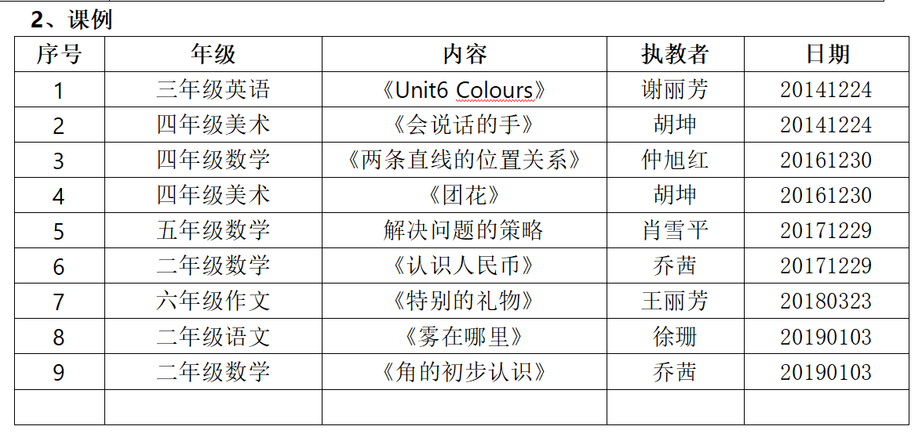
3
三、收获与成果
Notes:
(二)、论文课例
在前期研究的基础上，我们正逐步理清思绪，明确研究方向，取得了一定的成效。教师有多篇论文发表和获奖；多位教师承担数字化学习区级研讨课。

Slide 13
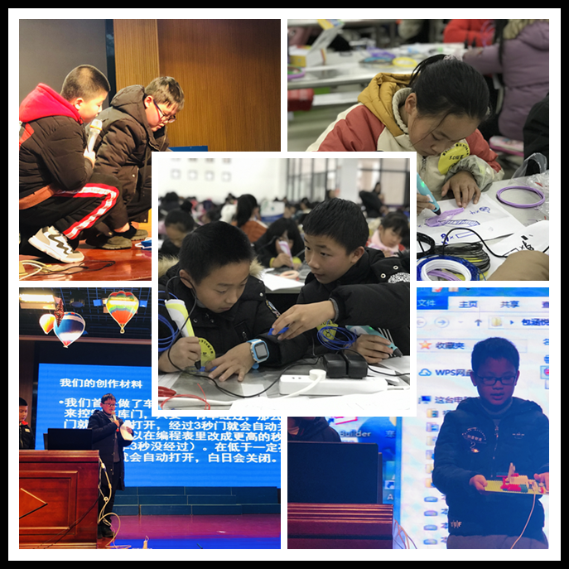
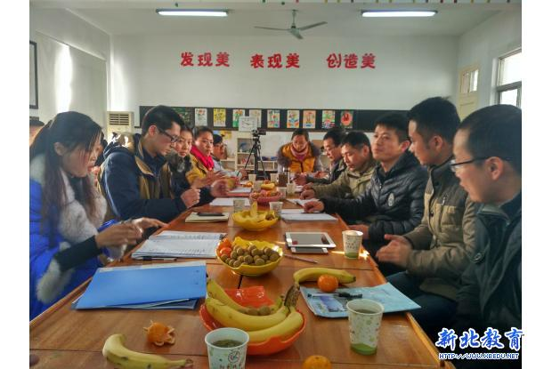
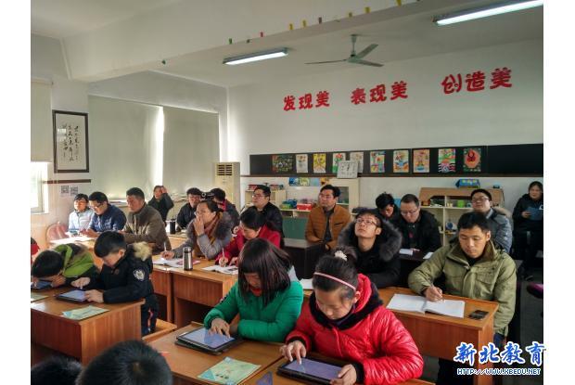
3
三、收获与成果
(三)、学生发展
1、提高了学生的合作能力
2、激发了学生的自主能力
3、培养了学生的探究能力
Notes:
(三)、学生发展
在混合式学习的研究中，通过课堂学习、课外活动、多元评价，孩子们在学习中发展了能力，提升了素养：
1、提高了学生的合作能力：在学习活动中解决问题分的能力有了进一步的提高，创建了以智能机器、3D打印为内容的创想空间，进一步拓展了学生的视野，锻炼了学生发现问题、解决问题的能力，培养了科学兴趣、精神和技能。
2、激发了学生的自主能力：构建了学生“e学习”校本课程，使乡镇学校的学生有机会接触到并学习移动终端和教学app的应用。学生在中小学电脑制作比赛、航模车模和建模比赛中硕果累累，学校也被评为区科技特色学校。
3、培养了学生的探究能力：混合式学习的有效开展，丰富资源的提供激发了孩子的创新意识，真正使要我学转变为我要学，建立了学生为主体的数码宝贝团队，教室多媒体、广播室、演播中心都活跃着孩子的身影；
现在，学生对学习、活动产生了强烈的探究兴趣，敢于质疑、敢于尝试、好奇心强，这些品质和能力将为学生一生发展打下良好的基础。

Slide 14
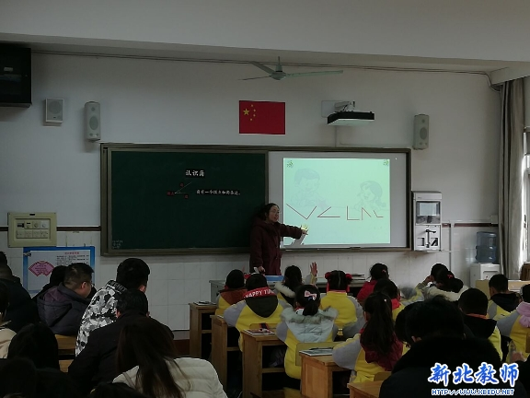
3
三、收获与成果
(四)、教师发展
1、改变了教师的行为
2、转变了教师的理念
Notes:
(四)、教师发展
研究中教师也受益匪浅：
1、改变了教师的行为：教师在课堂中学会了新技术在教学中的常态应用，部分中老年教师主动采用希沃套件、一起作业开展教学。在数次区级数字化学习研讨活动中，授课教师的课堂受到与会专家和教师的好评；
2、转变了教师的理念：教师认识到任何新技术都是“基于人的需求、促进人的发展”的理念，确立正确的“技术观”。自觉地转变思维模式，创新教育应用，在促进学生核心素养提升的同时不断提高自身专业水平，真正做到教学相长。

Slide 15
4
四、问题与展望
问题：
1、亟需更新理念
2、需要顶层设计
3、需要核心驱动
4、需要人才积累
5、需要品牌成果
6、开发教学范式
展望：
1、加大教师培训力度
2、探讨课堂教学范式
3、不断充实学习资源
4、创设更好学习体验
5、加强校际交流协作
Notes:
四、问题与展望
通过课题研究我们获得了一定的研究成果，但在研究的深度和广度还有所欠缺，还需进一步研究。
1、混合式学习亟需理念的更新，转变思维模式对于开展混合式学习尤为重要。这里主要有学校和师生两个层面。
2、混合式学习需要顶层设计，在缺乏顶层设计、资源支撑和智库平台的情况下，我们的研究还比较迷茫乏力。
3、混合式学习需要核心内驱力，学校、学科组、教师参与信息化、数字化主题的活动的主动性还不够。
4、混合式学习需要人才积累，其中除了师生素养的提升外，亟需引进专业的信息技术人才。
5、混合式学习需要品牌成果，我们还缺少显著的特色类的成果。
6、混合式学习教学范式开发还不够完善，如教学内容、教学评价还需深度研究。后期我们将完善评价体系，进一步完善教学范式。
后续研究计划
1、加强课题目标管理，加大教师培训力度，提高教师的理论素养。
2、针对学生的个体差异，深入探讨更符合实际的、更人性化的课堂教学范式。
3、要组织教师注意收集、整理校内外教育教学资源，不断充实学习资源。
4、要帮助学生创设更好地适应移动互联网的学习体验，提高学习资源的使用成效。
5、进一步加强校际间的交流与协作，不断提高课题研究水平，促进课题研究的深入开展。

Slide 16
敬请指正
THANK YOU FOR WATCHING
Notes:
以上汇报敬请指正，谢谢

